Slide 1


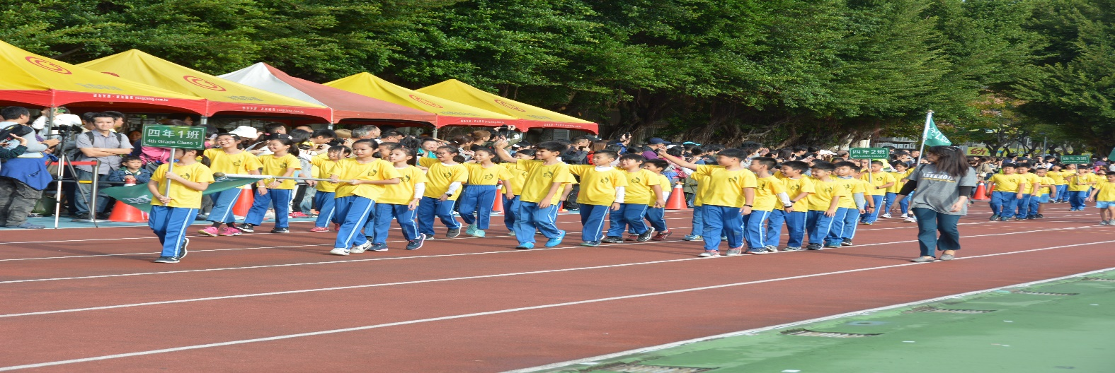
體表會Happy Go

Slide 2




進場有精神

Slide 3

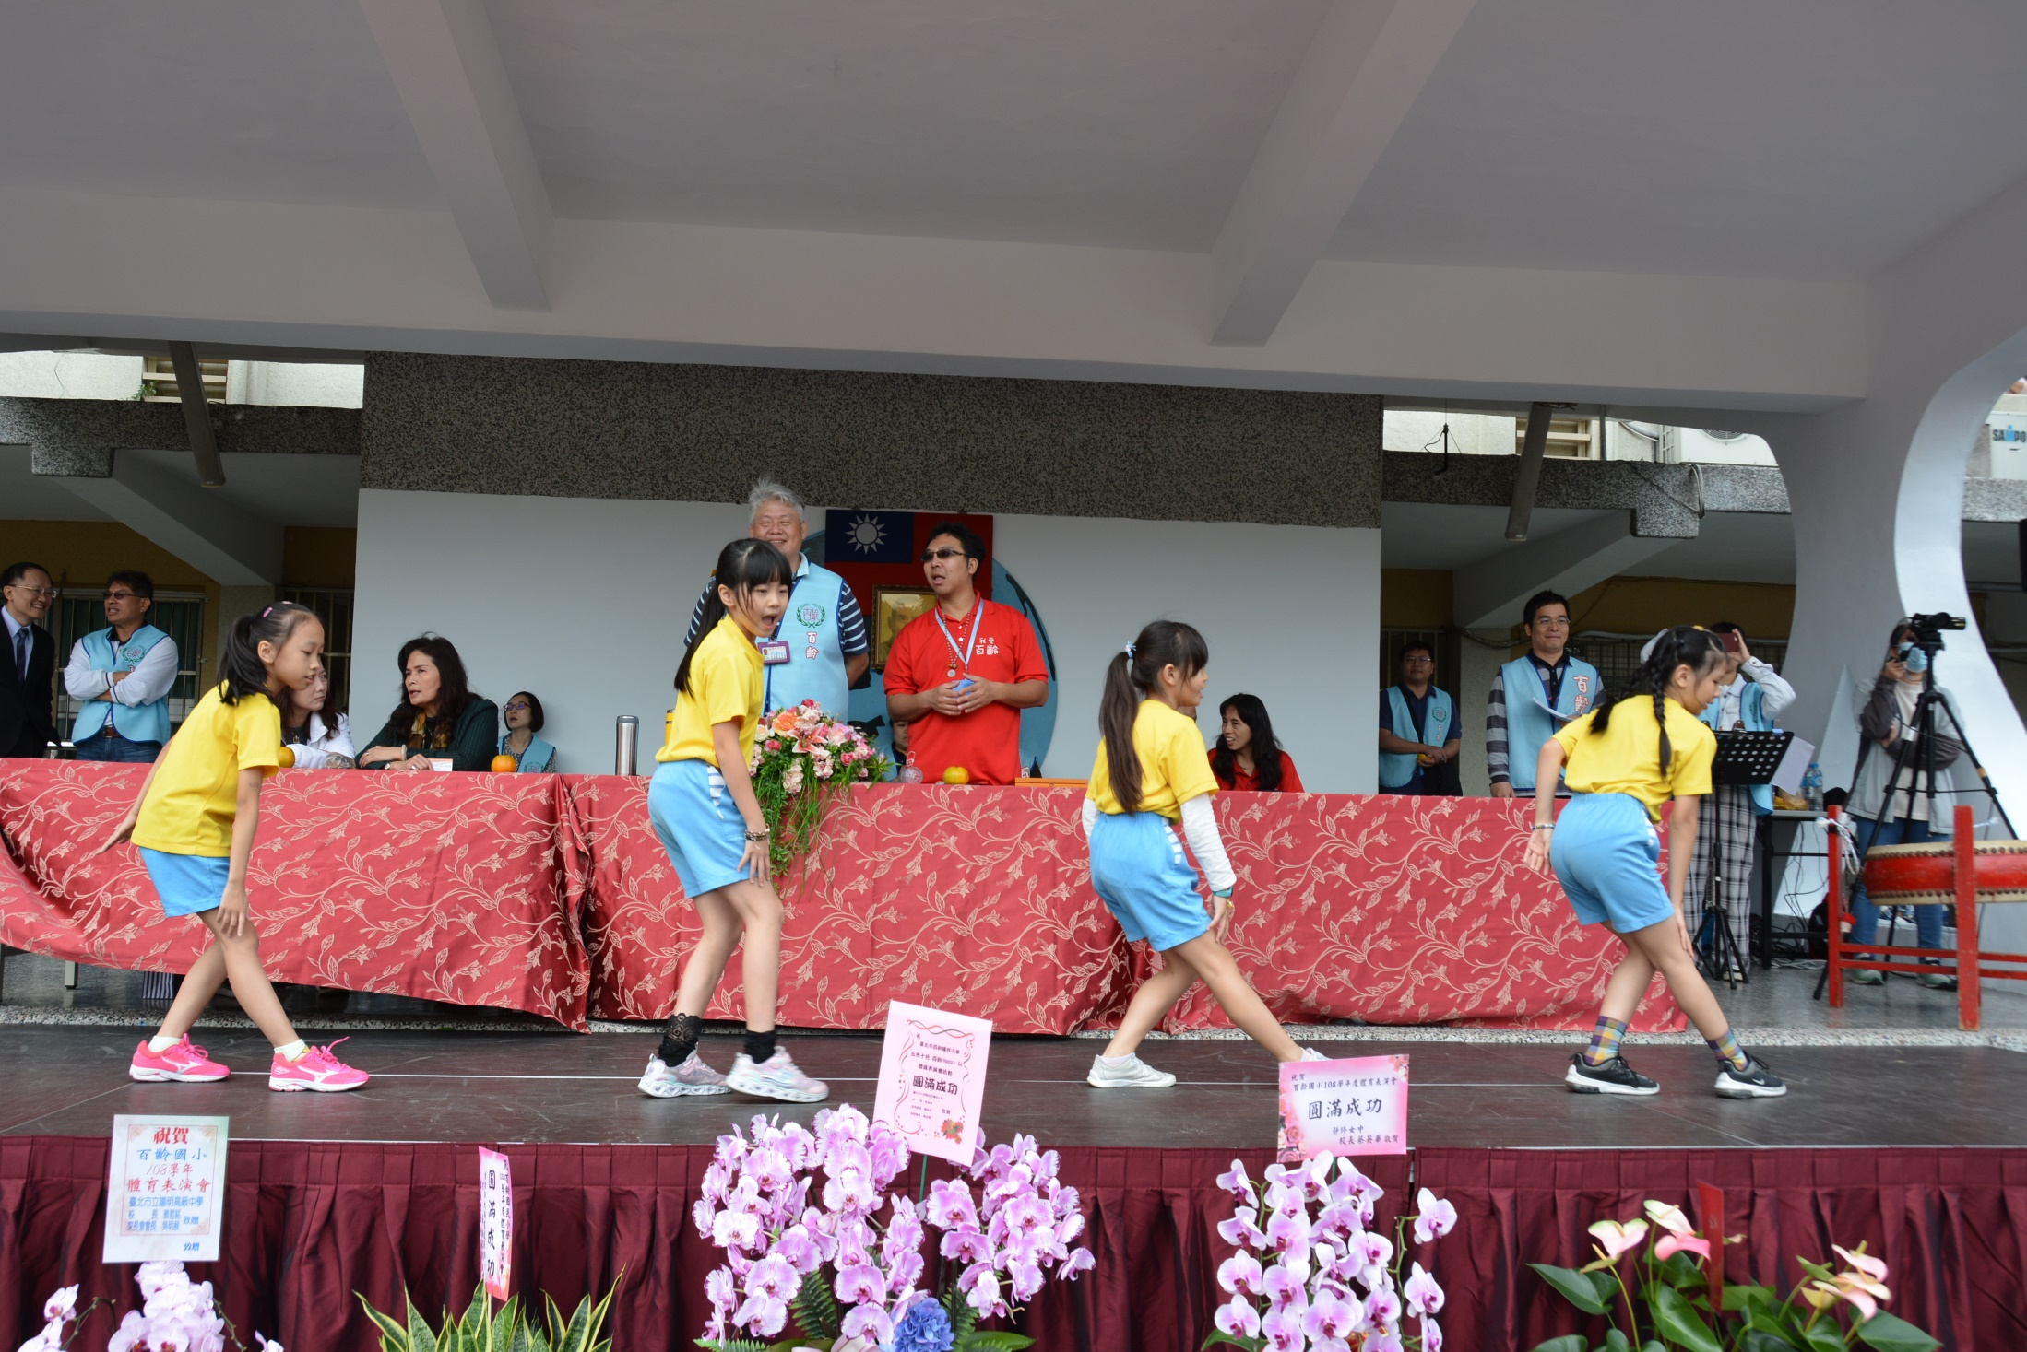
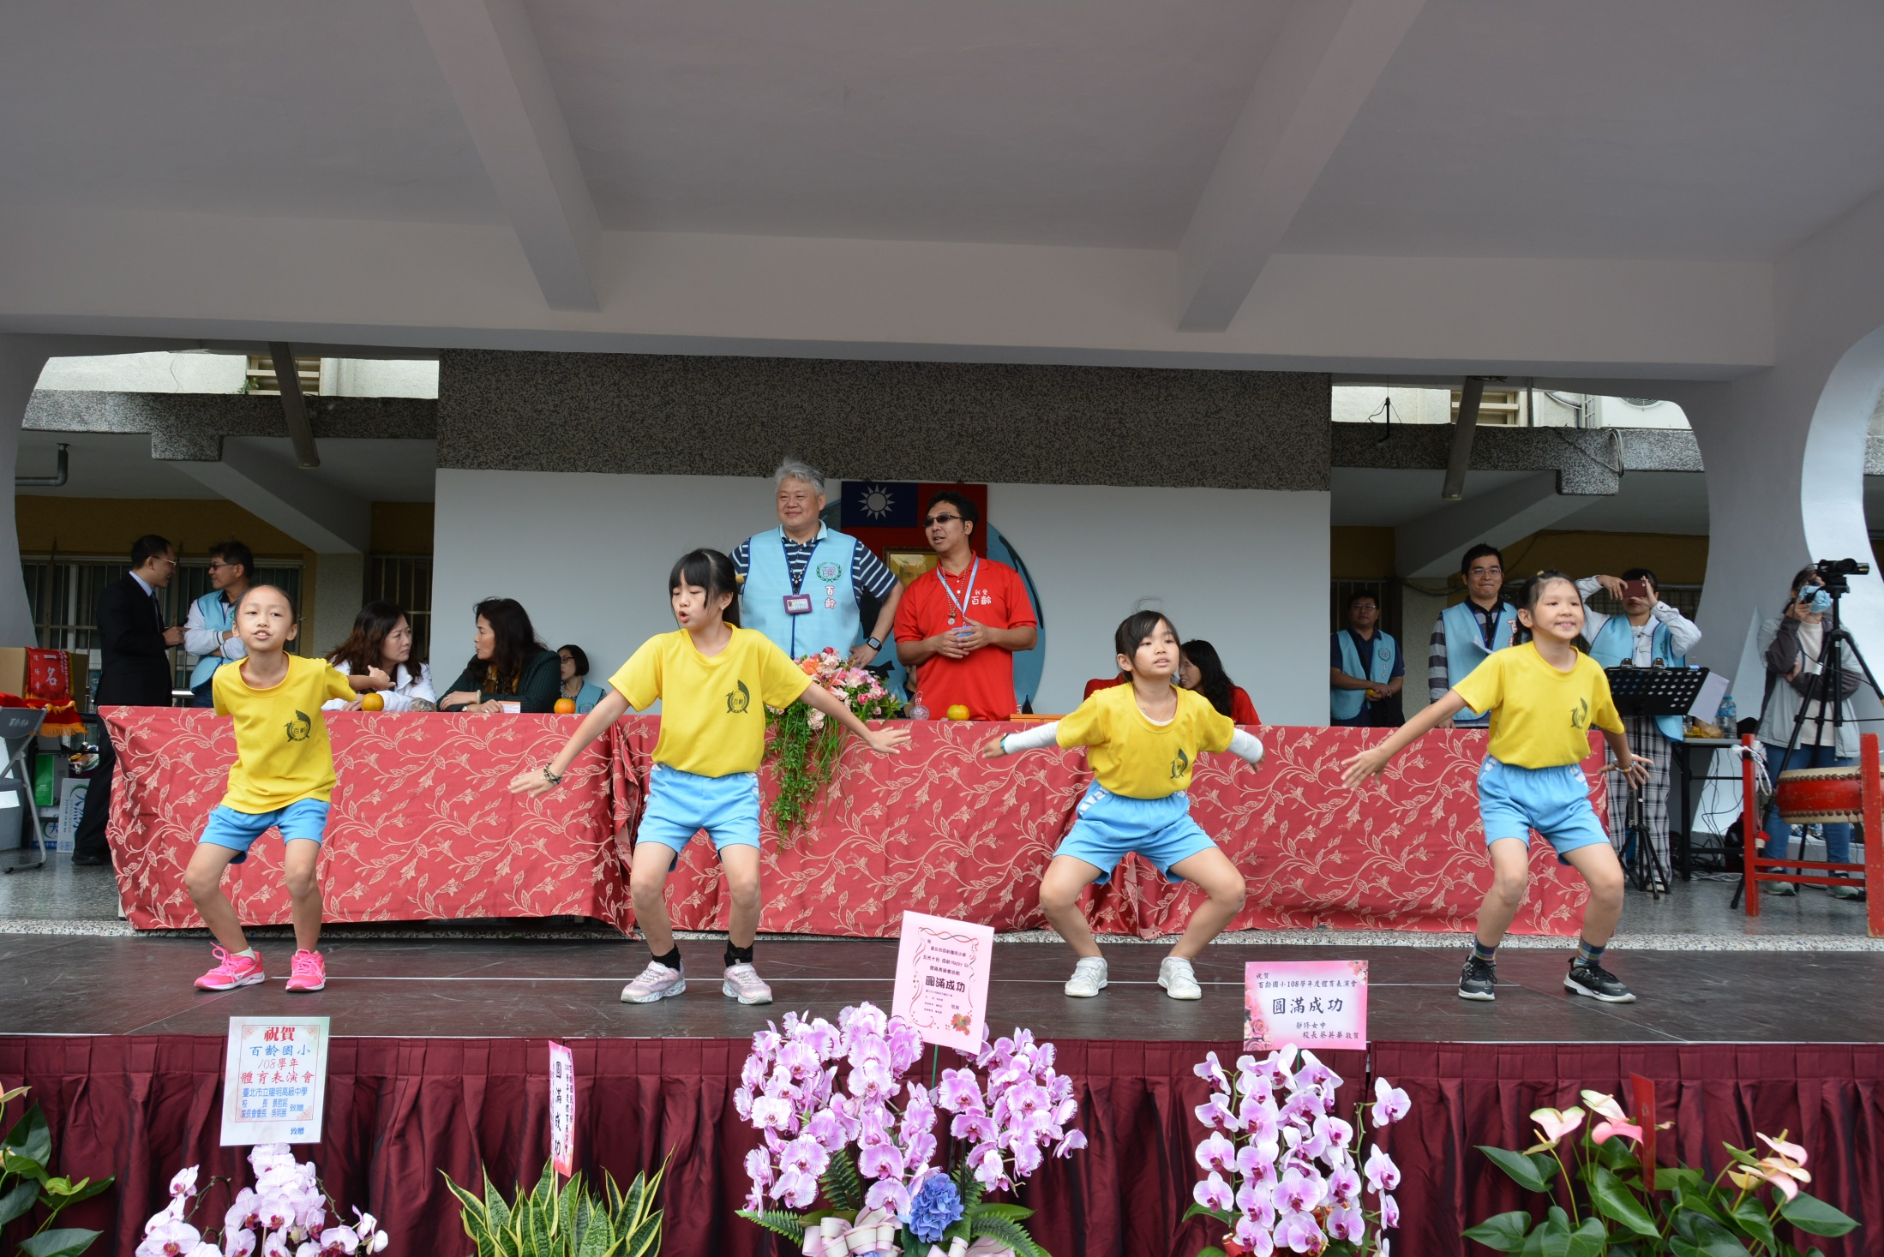
彩
演出超精
哈哈哈
哈哈哈
哈哈哈

Slide 4

THE END

